Slide 1
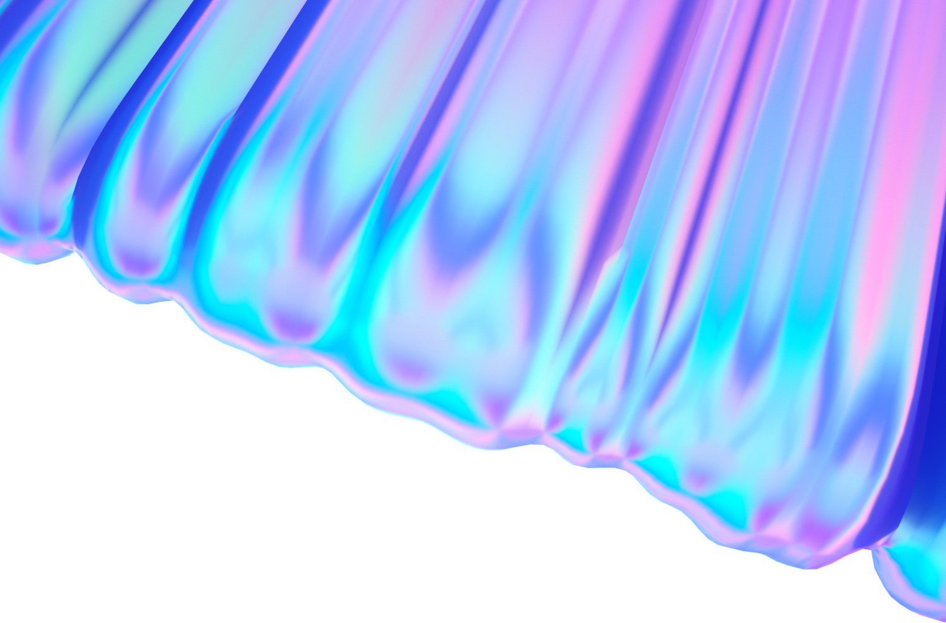
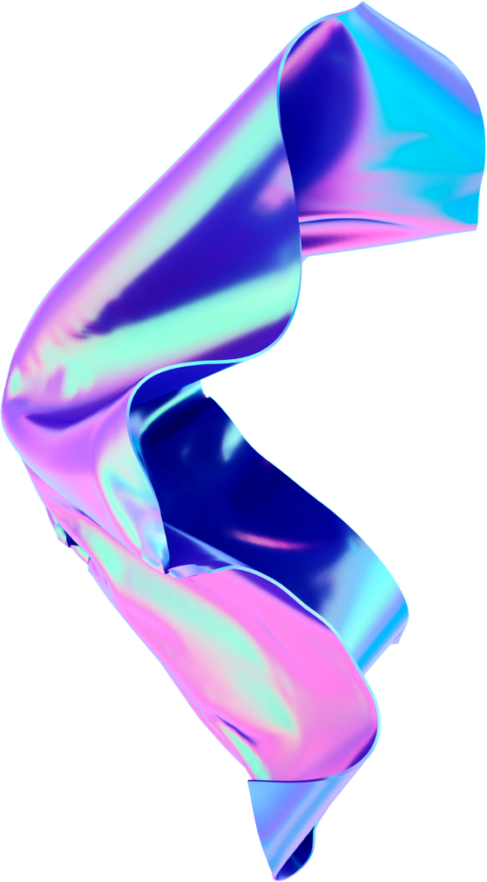



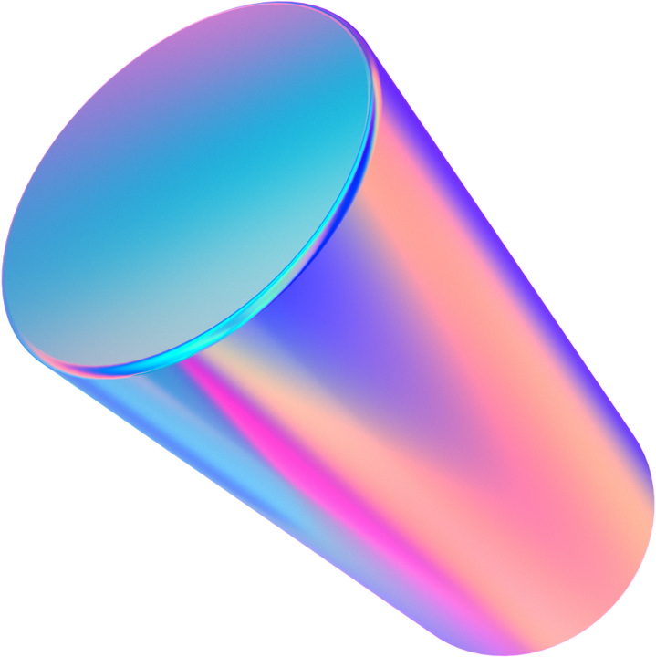
Redes Neurais convulacionais
Apresentado por:
Orientado por:
Júlia de Souza Lima
Magda Tainy Nunes Amaral
Dr. Alcides Xavier Benicasa

Slide 2
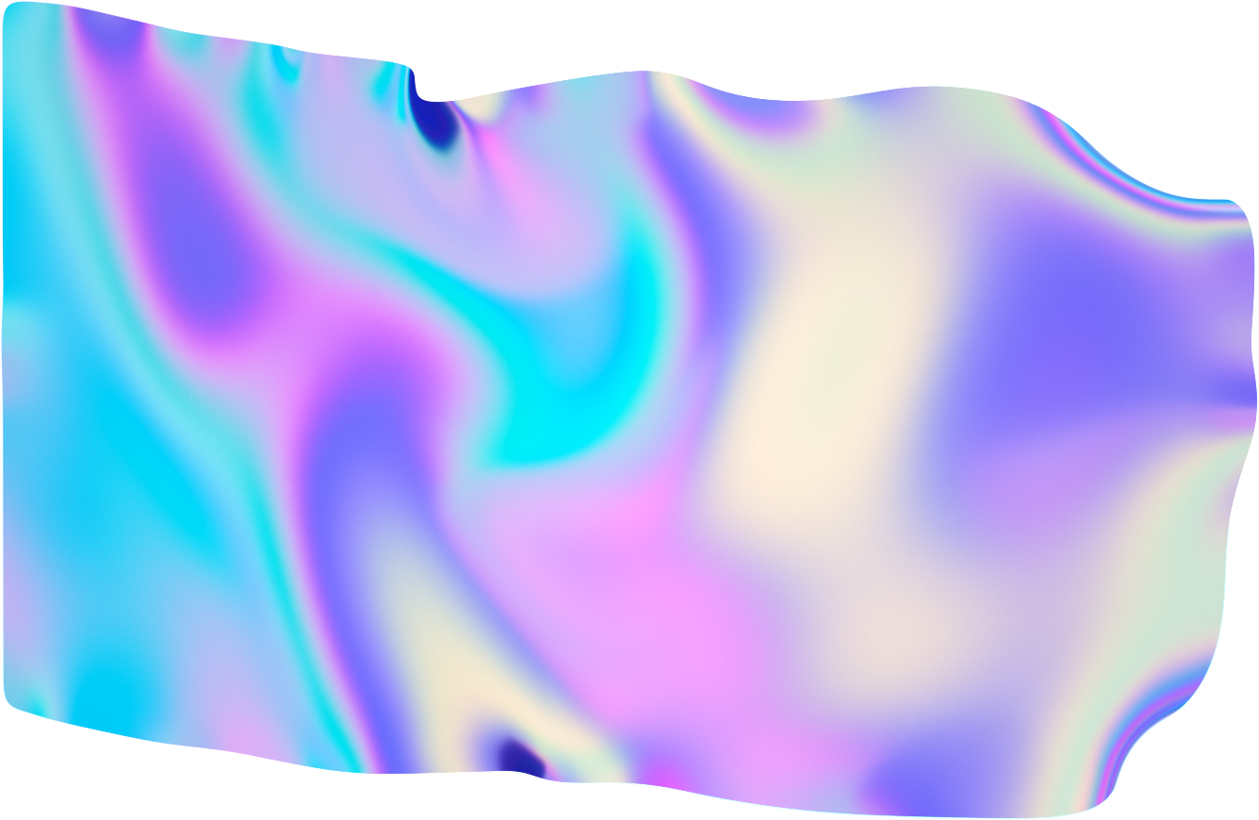
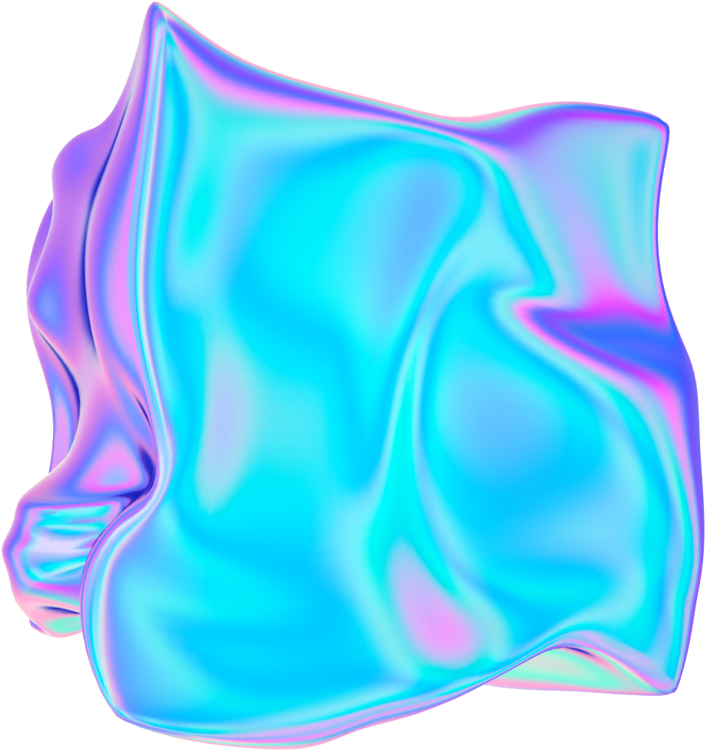


Agenda
Introdução
Redes Neurais Convulucionais
O projeto
Demonstração
Conclusão

Slide 3

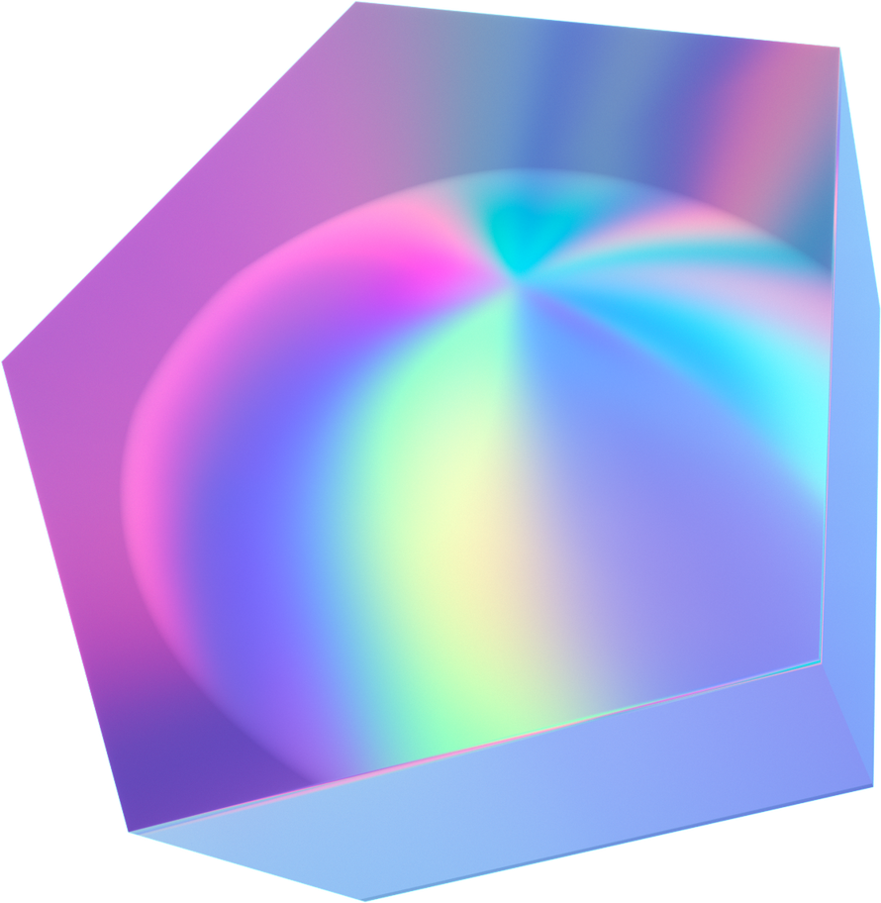
01.
Introdução

Slide 4
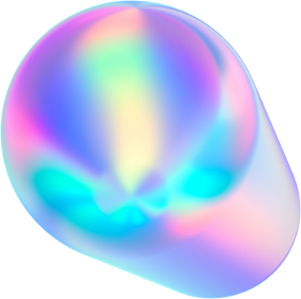
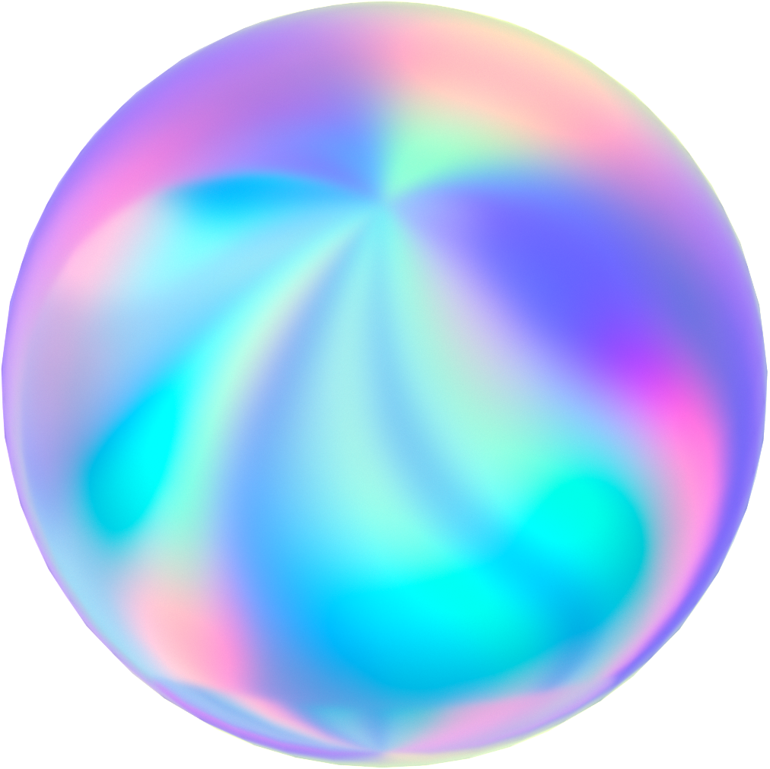

Introdução
Hoje em dia, técnicas de machine learning são utilizadas para resolver problemas nos mais variados domínios de aplicação;
Uma das aplicações mais populares é o reconhecimento e classificação de imagens, onde técnicas de deep learning podem apresentar ótimos resultados;

Slide 5
Introdução
Neste trabalho, conciliamos conceitos de redes neurais, mais especificamente perceptron, deep learning e classificação de imagens;
Foi desenvolvido um código que classifica duas pessoas por meio de fotos;

Slide 6



É Alcides ou Nagibe?

Slide 7
Introdução
Foi implementado um modelo de Rede Neural Convolucional que vai aprender a diferença de duas pessoas: Alcides e Nagibe.
Quando apresentada novas imagens ao modelo, ele será capaz de prever se a pessoa na imagem é Alcides ou Nagibe.

Slide 8
Introdução
Mas antes vamos conhecer um pouco sobre o que são redes neurais convolucionais.

Slide 9
02.
Redes Neurais Convolucionais

Slide 10
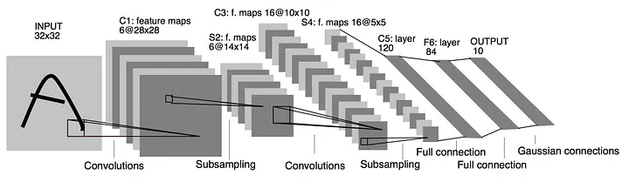
Redes Neurais Convolucionais
A ideia principal de uma Rede Convolucional é filtrar linhas, curvas e bordas e em cada camada acrescida transformar essa filtragem em uma imagem mais complexa.

Slide 11
Redes Neurais Convolucionais
Atualmente, as CNNs oferecem serviços de pesquisa de imagens, carros autônomos, sistemas automáticos de classificação de vídeo e muito mais.
Além disso, não se restringem à percepção visual: elas também são bem-sucedidas em outras tarefas, como reconhecimento de voz ou processamento de linguagem natural (PLN);

Slide 12
Redes Neurais Convolucionais
A CNN possui:
ENTRADAS
CONVULAÇÕES
São usualmente matrizes tridimensionais com altura e largura (de acordo com as dimensões da imagem) e profundidade, determinada pela quantidade de canais de cores. Em geral as imagens utilizam três canais, RGB, com os valores de cada pixel.
As convoluções funcionam como filtros que enxergam pequenos quadrados e vão “escorregando” por toda a imagem captando os traços mais marcantes.

Slide 13
Redes Neurais Convolucionais
A CNN possui:
Função de ativação
Algumas das funções são sigmoid, tanh e softmax, e a Relu;

Slide 14

03.
O projeto

Slide 15
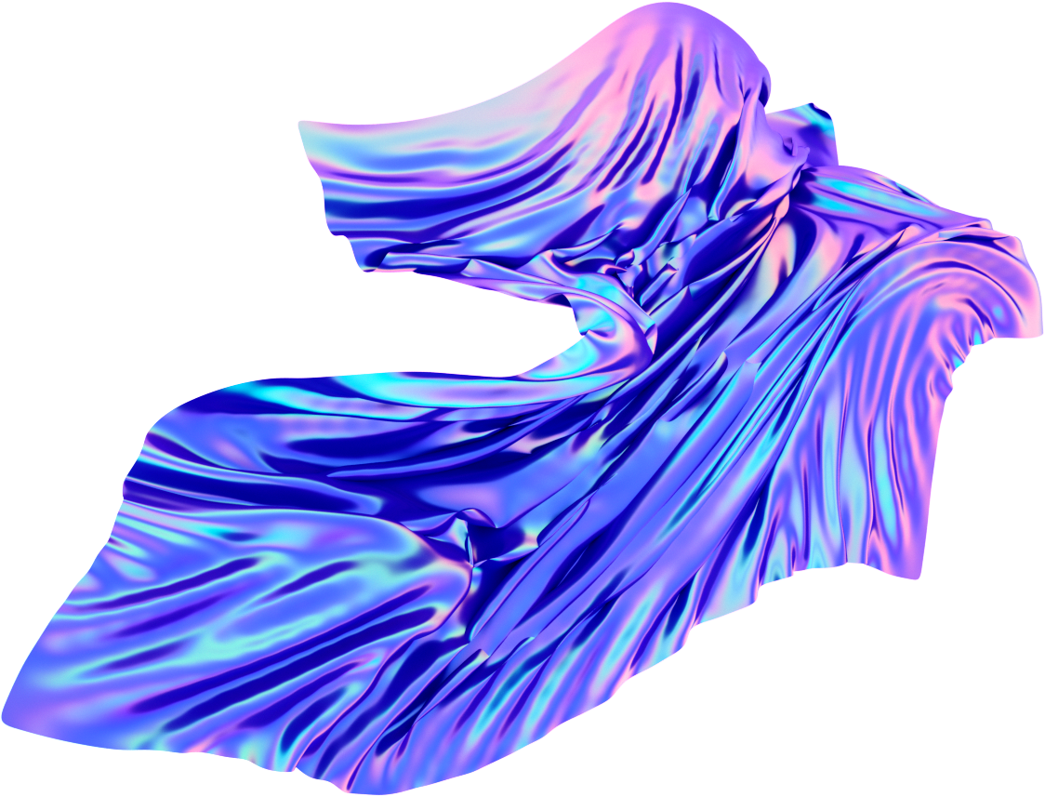




O projeto
Como?
O que é?
Consiste em identificar, através de uma base de dados de imagens, se as imagens comparadas são ou não da mesma pessoa.
Utilizando rede neural convolucional.

Slide 16
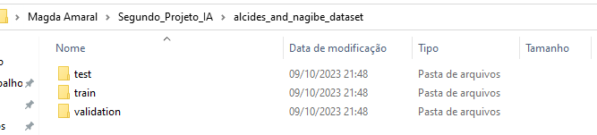
O projeto
Preparando o Conjunto de Dados: Criação do dataset
Foi criada uma pasta DATASET, contendo imagens de duas classes: alcides e nagibe, dentro das três pastas test, train e validation, seguindo o padrão Keras.

Slide 17
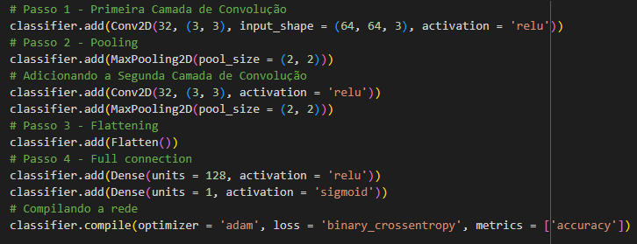
O projeto
Configuração das camadas:
A rede convolucional por si só não consegue informar se uma imagem é ou não de um tipo, por isso é necessário adicionar na última camada o perceptron com a função sigmoid

Slide 18
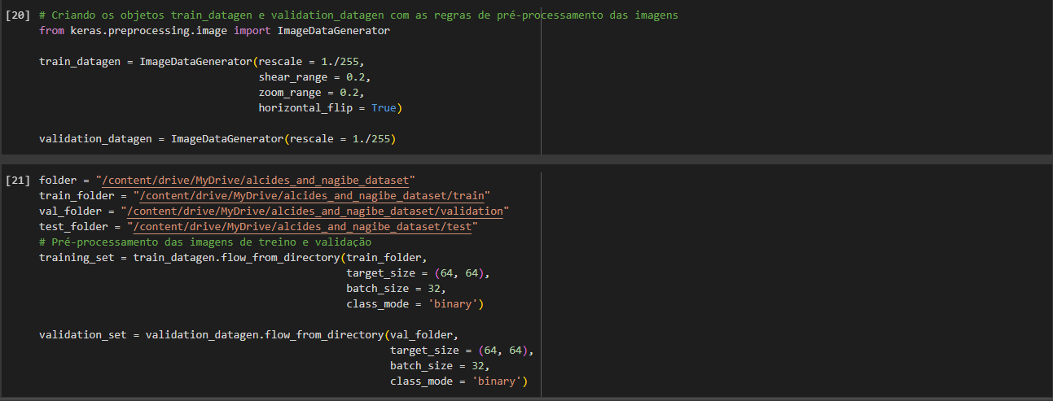
O projeto
Processo de treinamento
É realizado um trabalho de pré-processamento das imagens, para ajudar a otimizar o desempenho do treinamento

Slide 19
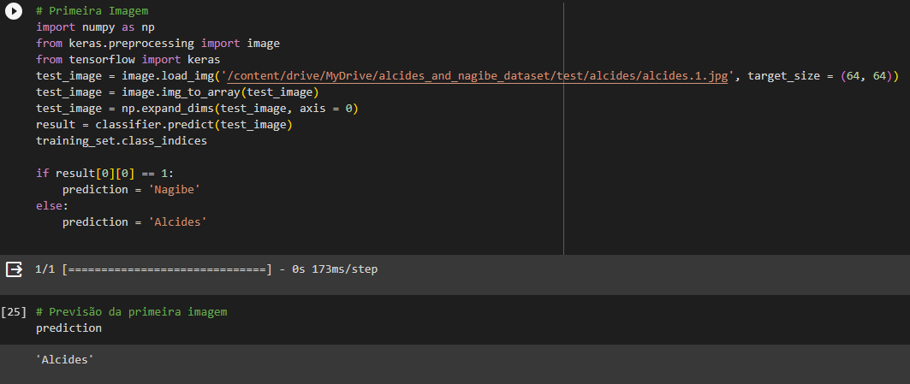
O projeto
Resultados
Passa uma nova imagem e roda o classificador. Se a previsão for 1, é Nagibe. Se for 0, é Alcides

Slide 20
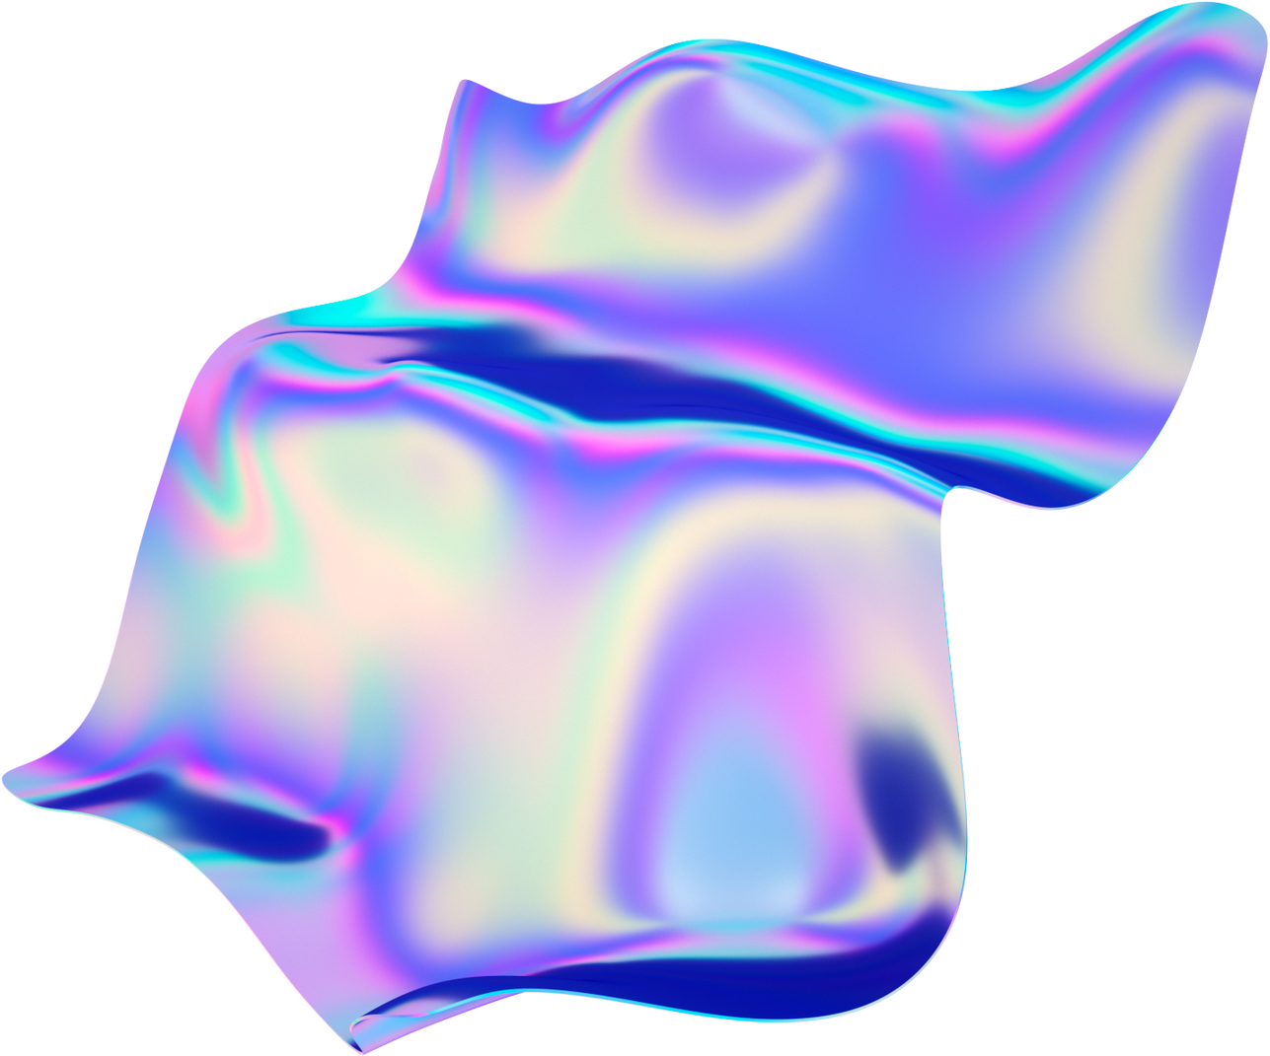

04.
Uma demonstração

Slide 21



Conclusão

Slide 22
Referências Bibliográficas
Entendendo Redes Convolucionais (CNNs) | by Gisely Alves | Neuronio BR | Medium
Deep Learning from scratch - CNN | Kaggle
Agrupando conceitos e classificando imagens com Deep Learning | by Toni Esteves | Medium
Classificação de Imagens com TensorFlow | por Tim Busfield | Análise Vidhya | Média (medium.com)

Slide 23

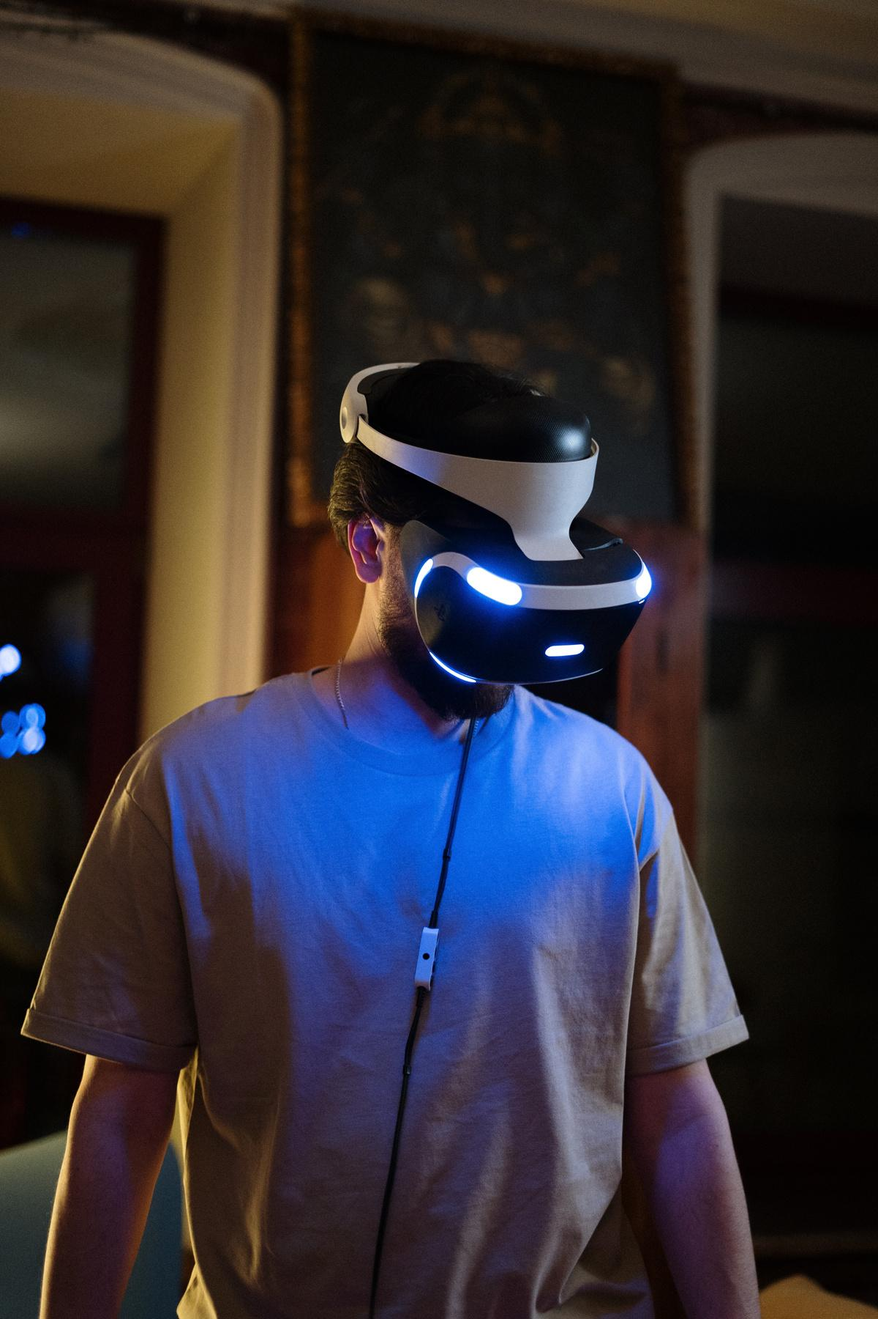

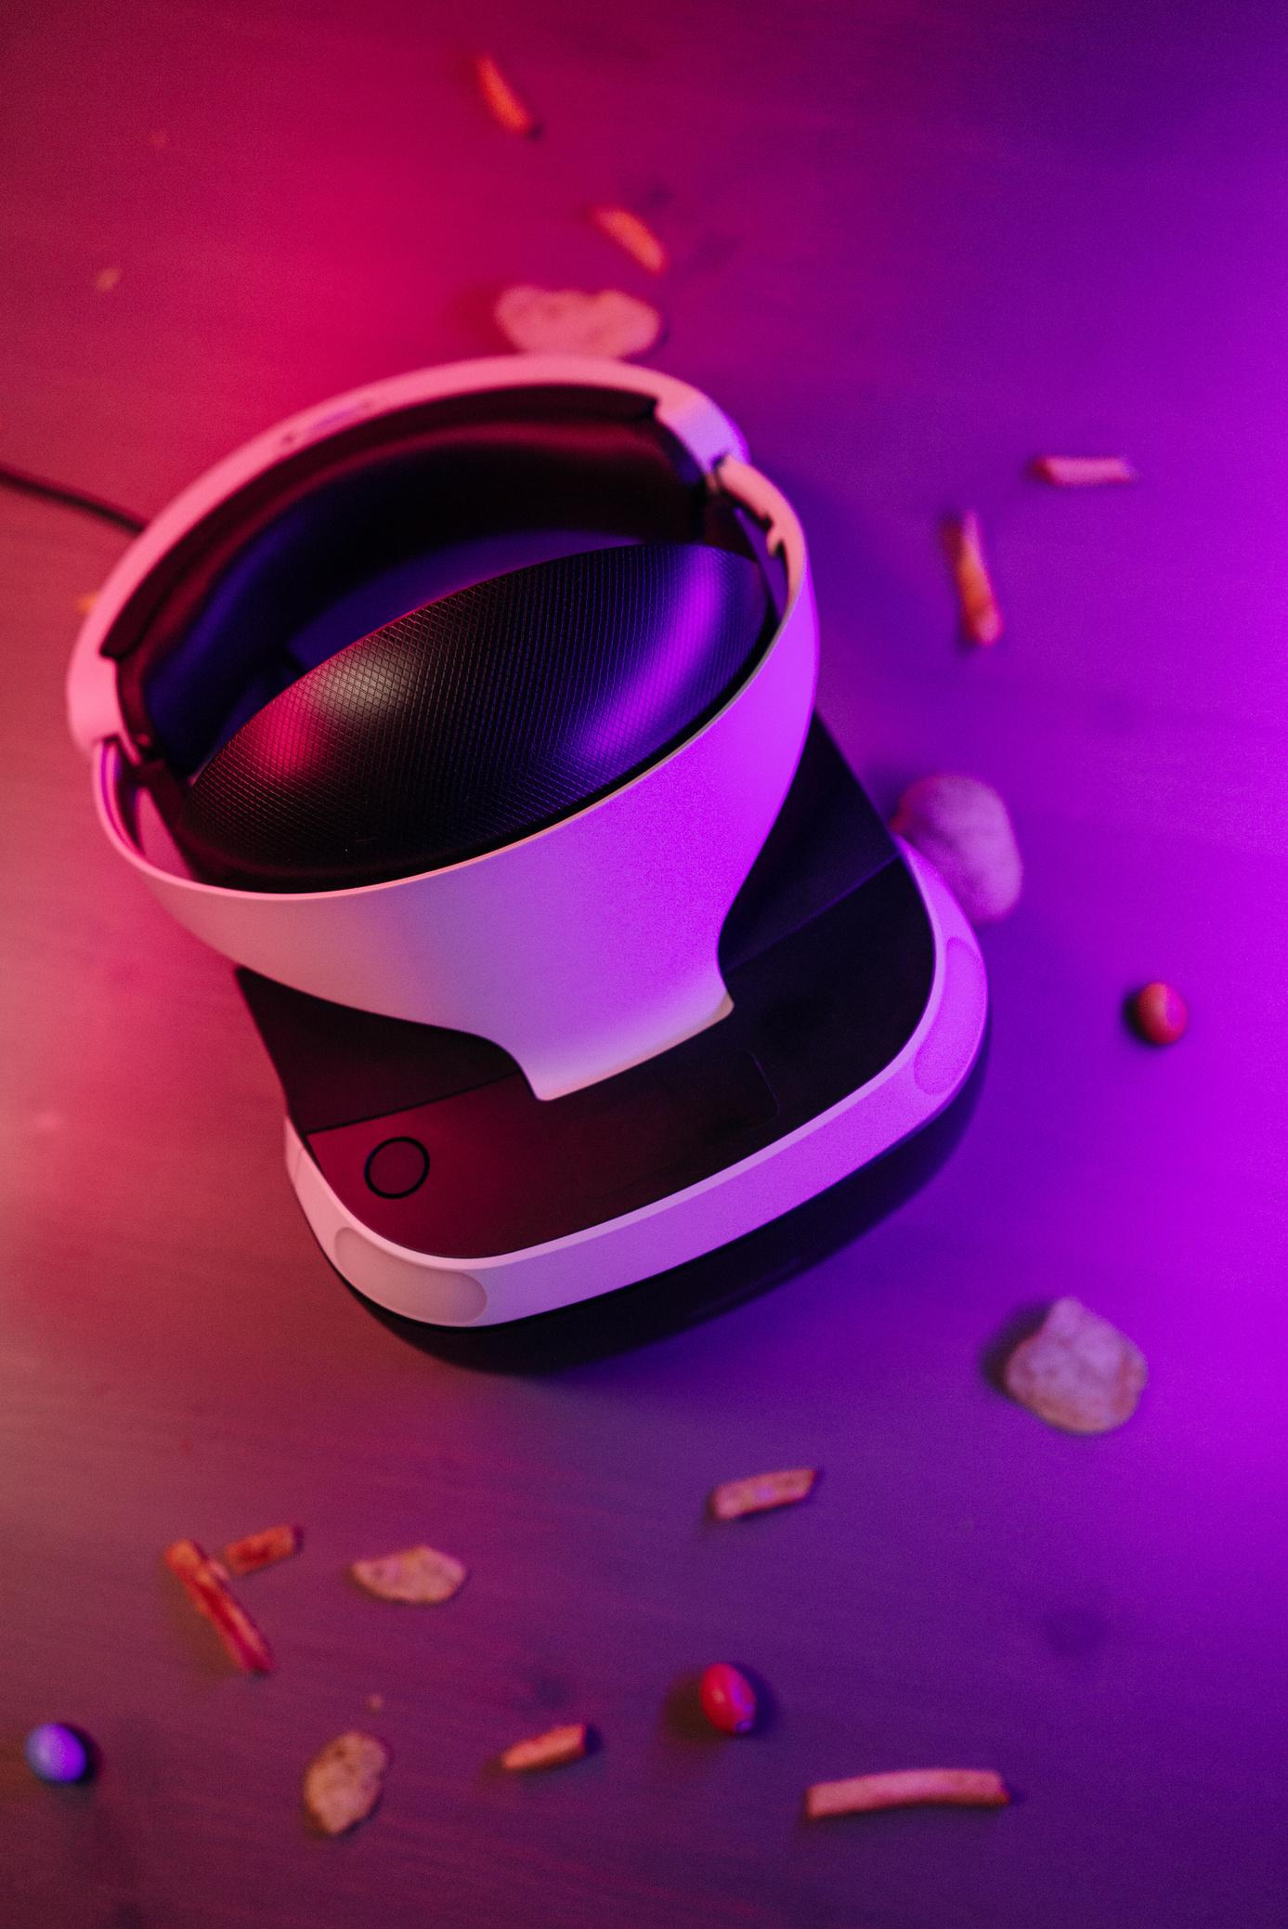
Obrigada!

